Slide 1
Realisation d’une applincation bureau a distance
+Encadrent : ALI OUACHA
+Membre du jury :
Realiser par :
Issam haji & issam jabrane

Slide 2
plan
Introduction
Contexte génerale du projet
Problematique
Solution propose
Analyse et conception
Realisation
Les technologies utilises
Demonstration
conclusion

Slide 3
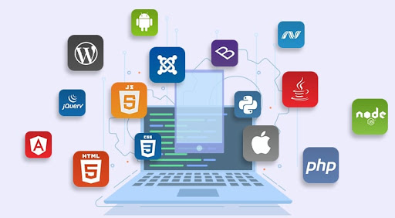

Introduction

Slide 4

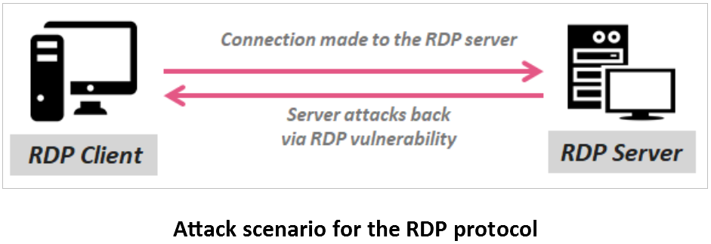
Contexte génerale du projet

Slide 5
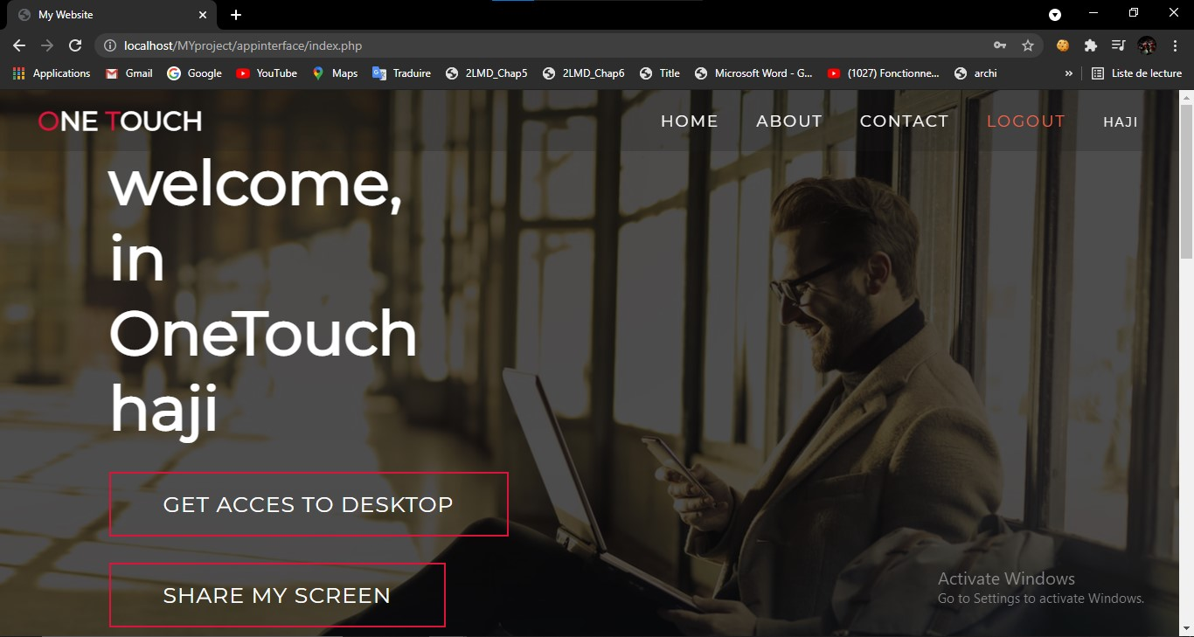
Contexte génerale du projet
Solution propose
Application web
Securite
Maintenable et évolutif

Slide 6
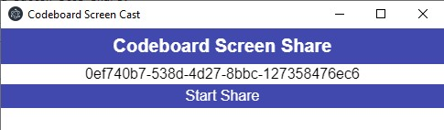
Contexte génerale du projet
Solution propose
Creer une application logiciel

Slide 7
Analyse et conception
Diagramme de cas d’utulisation
Diagramme d’activites
Diagramme d’activites pour le cas d’utilisation "créer un compte’’
Diagramme d’activites pour le cas d’utilisation " s’authentifier ’’
Diagramme de sequence

Slide 8
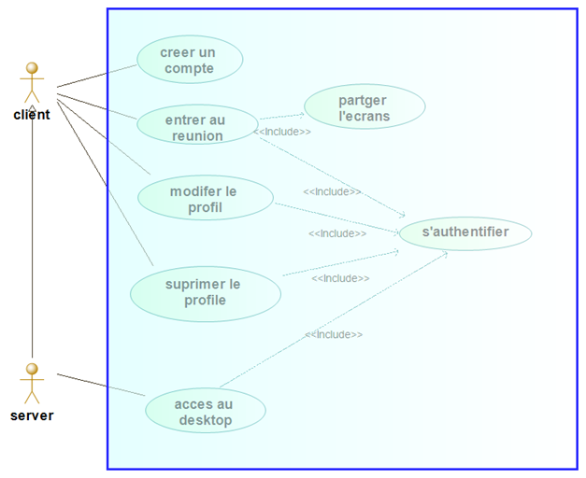
Diagramme de cas d’utulisation

Slide 9
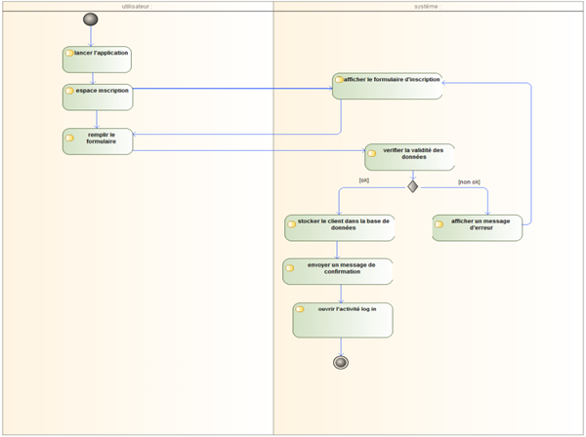
Diagramme d’activites
pour le cas d’utilisation "créer un compte’’

Slide 10
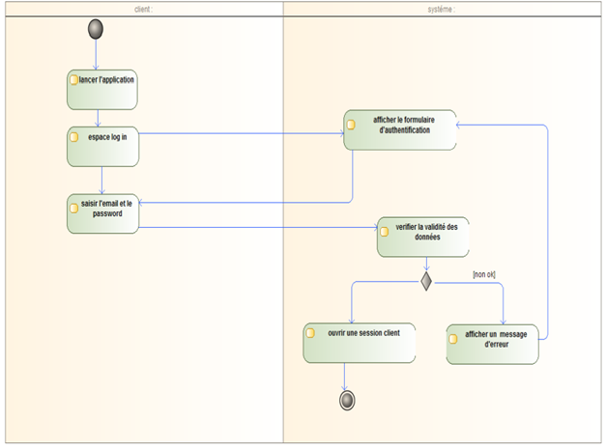
Diagramme d’activites
pour le cas d’utilisation " s’authentifier ’’

Slide 11
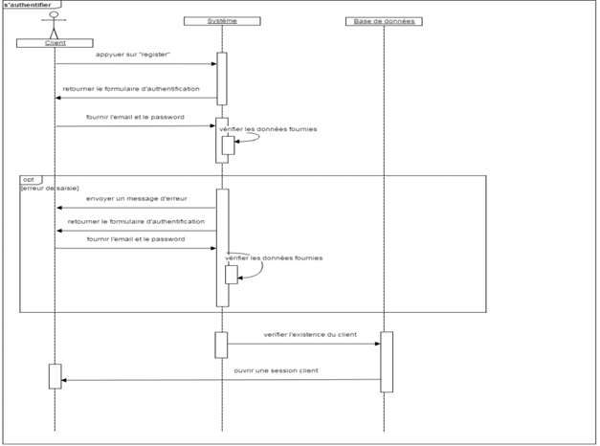
Diagramme de sequence

Slide 12


Realisation
Technologie et frameworks utilises pour application logiciel
Electron
Node.js

Slide 13
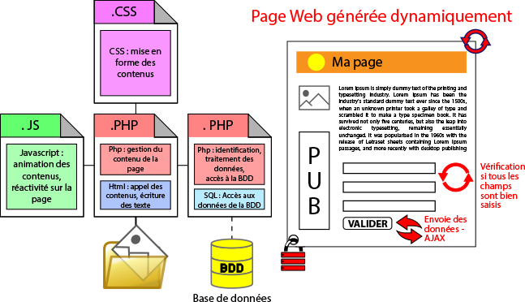
Realisation
Technologie et les langae utilises pour interface web.

Slide 14
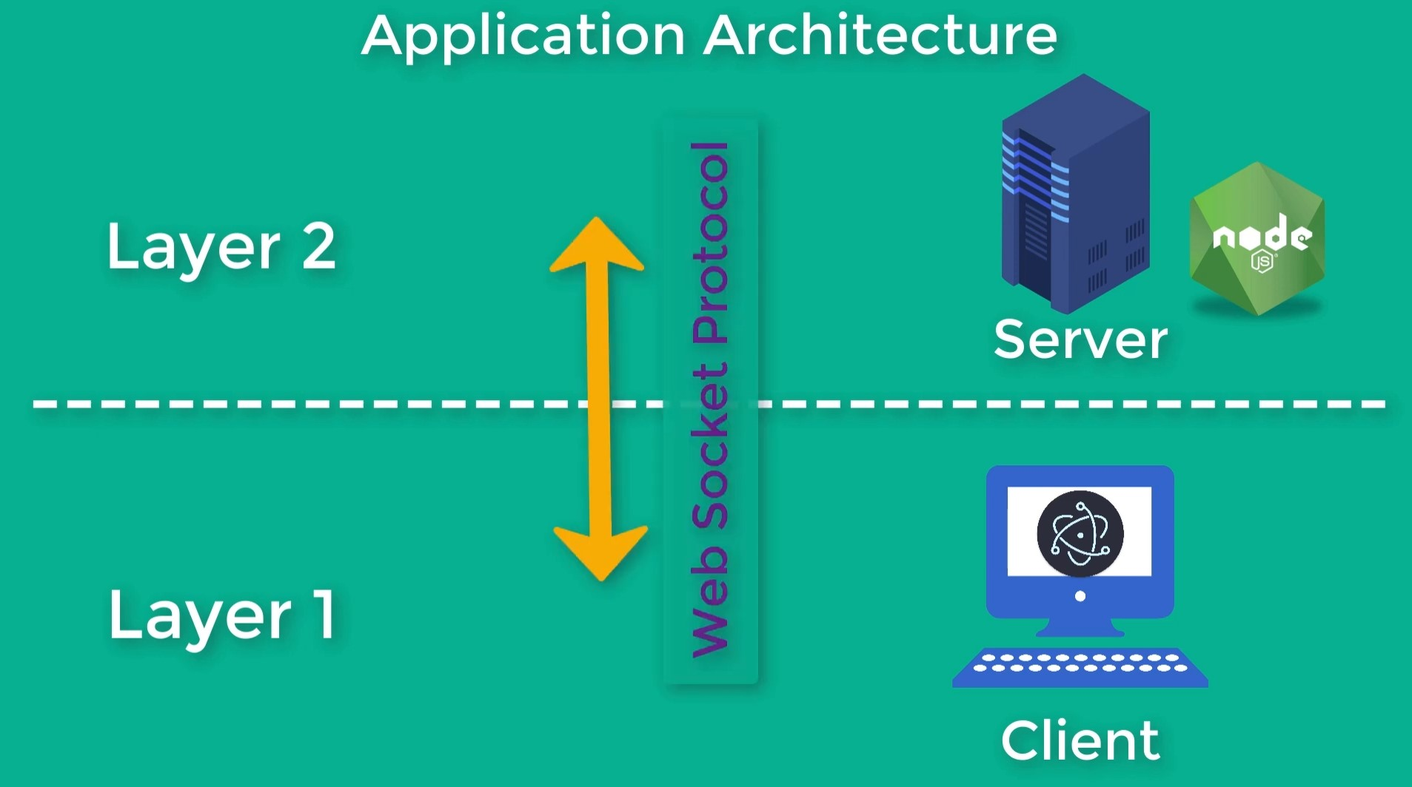
Architecture de l’application

Slide 15
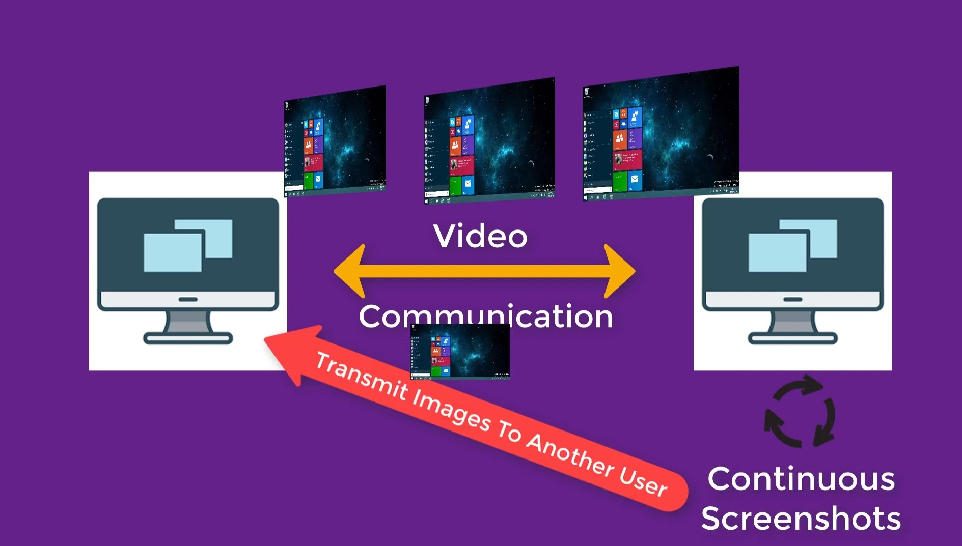
Architecture de l’application

Slide 16
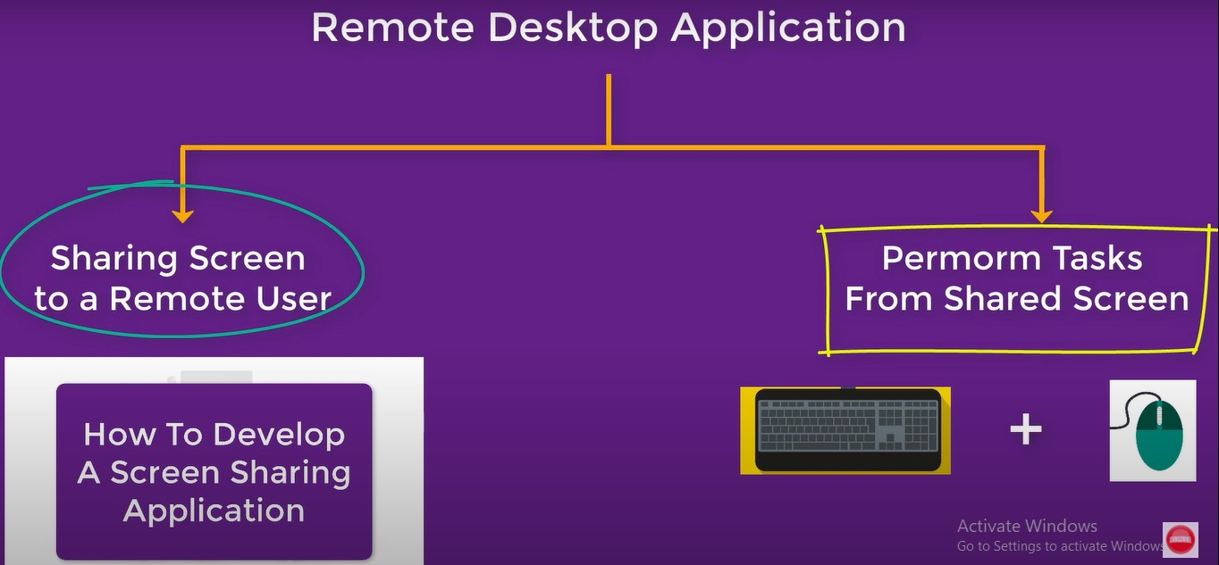
Architecture de l’application

Slide 17
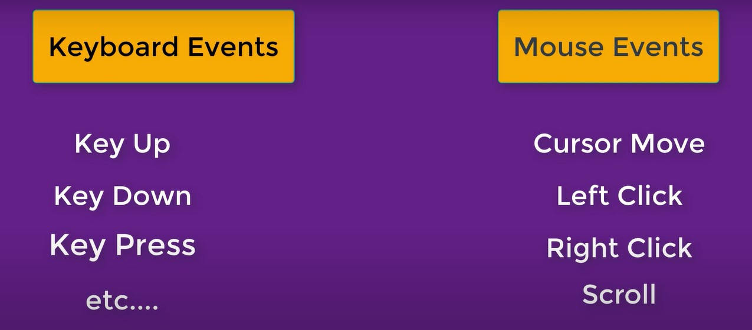

Slide 18
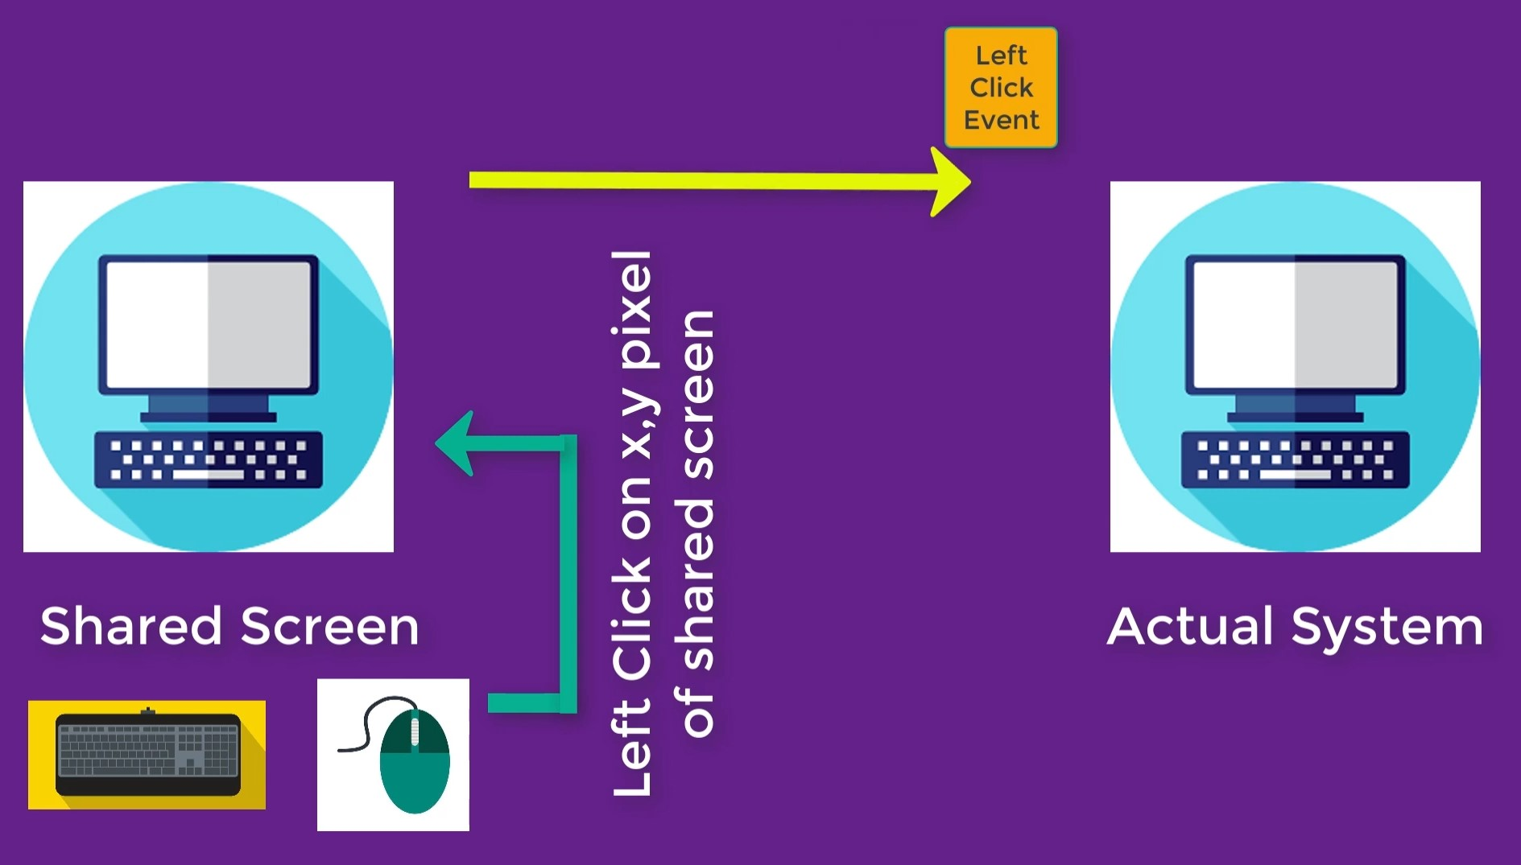

Slide 19
Demonstration

Slide 20
Conclusion

Slide 21
merci
pour
votre attention

